Slide 1

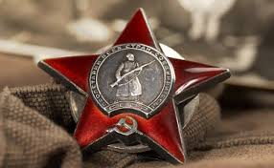


Альбом памяти
Наши прадеды-герои
МАДОУ «Детский сад №408 Советского района» г.Казань ( 4 группа)
75-летию великой победы

Slide 2
Цель: формирование у дошкольников уважительного отношения к истории нашей страны, бережного отношения к традициям народа; воспитание гордости за историческое прошлое нашей страны.
75-летию великой победы

Slide 3
Задачи:
1. Способствовать формированию личностного отношения к произошедшим событиям.
2. Подвести детей к пониманию того, что подвиги совершаются обычными людьми, которые находятся рядом с нами.
3. Формировать сознание того, что нет ничего важнее мира на Земле.
4. Воспитывать внимательное отношение и любовь к пожилым и близким людям.
5. Воспитывать уважение к памяти павших бойцов, ветеранам Великой Отечественной войны.
6. Формировать родительскую активность посредством приобщения семьи к нравственно патриотическому воспитанию детей.
75-летию великой победы

Slide 4
Предполагаемый результат:
1 . Расширены знания детей о Великой Отечественной войне.
2. Сформировано уважительное отношение к участникам войны, труженикам тыла, бережное отношение к семейным фотографиям и реликвиям (медали, ордена и др.)
3. Продолжать формировать нравственно – патриотические качества воспитанников.
75-летию великой победы

Slide 5

Вся страна, ждет Великого праздника -75 летие Победы в Великой Отечественной Войне! И сегодня в сложный период, который переживает Россия и весь мир, мы не можем собраться и поздравить наших дорогих ветеранов. Но несмотря на это, мы очень хотим сказать слова благодарности за наше счастливое детство. Поэтому дети и родители группы №4 под руководством воспитателей группы Артамоновой Людмилы Исаевны и Мельниковой Натальи Юрьевны создали проект «Альбом памяти» . Этот проект мы посвещаем всем участникам и ветераном войны, всем кто смог выстоять и победить! С днем Подебы! Мы помним! Мы гордимся! И мы вместе!
75-летию великой победы

Slide 6
Много лет назад так же мирно жили люди, радовались солнцу, теплу, пахали землю, сеяли хлеб, дети ходили в детский сад, взрослые работали.
Но в одно июньское утро на мирные города нашей страны стали падать бомбы – пришла война, которая принесла много горя, страдания.
Это случилось 22 июня 1942 года. Вся страна, весь народ встал на защиту Родины, страшные испытания выпали на долю нашего народа.
Четыре трудных года шла война. На фронтах мужественно сражались солдаты: на земле – пехотинцы, артиллеристы, ракетчики, танкисты, а на море – военные моряки, в небе – военные летчики.
Воевали не только мужчины, но и женщины – врачи, санитары, летчицы. Дети трудились у заводских станков наравне со взрослыми.
Фронту нужны были патроны, снаряды, танки, боевые самолеты… Целых четыре года шла война.
75-летию великой победы

Slide 7

И в сердцах новых поколений будет вечно жить благодарность участникам Великой Отечественной – живым и мертвым, тем, кто спас мир от фашистской чумы, отстоял право людей быть свободными.
Проходят годы, сменяются поколения, но остается неизменной благодарность потомков людям, принесшим мир на нашу землю, сохранившим для нас Великую страну.
Светлая и вечная память героям, павшим на полях сражений и ушедшим из жизни после войны!
Примите самые искренние пожелания крепкого здоровья, семейного счастья и благополучия, силы духа, надежды и оптимизма!
75-летию великой победы

Slide 8
И вот, победным маршем наши войска дошли до столицы Германии – города Берлин 9 мая 1945 года – и стал долгожданный День Победы , особенный праздник.
Величественный и торжественный, он всегда будет напоминать нам, какой ценой завоёван мир на земле.
Этот день – день нашей памяти о тех, кто шёл навстречу смерти в боях за Родину, являя миру образец мужества, героизма и любви к Отечеству.
Время быстротечно, но оно не властно над подвигом, сколько бы лет ни прошло, война не уйдет из памяти.
75-летию великой победы

Slide 9
Наши братья, отцы, деды и их славные победы

Slide 10
Мухаметгалиев Муллавали Мухаметгалиевич
(1923- 2009 гг.)
(прадедушка воспитанницы 4 группы Абзаловой Самиры)
Служил на украинском фронте. Освобождал Мариуполь. В 1945 году дошел до Берлина.
75-летию великой победы

Slide 11
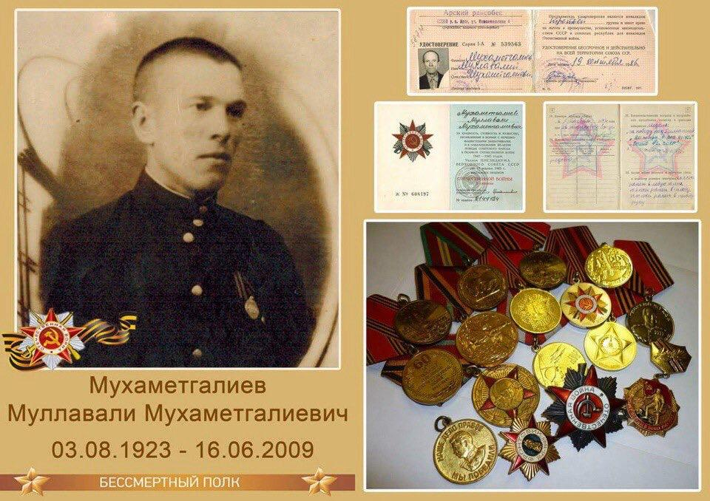

Slide 12
Тимофеев Кузьма Тимофеевич
(1905-1952 гг.)
(героические родственники Людмилы Исаевны)
Дедушка!
Ты меня слышишь? Это я – твоя внучка!
Ты не баюкал меня на руках…
Ты не видел моих первых шагов Ты не водил меня за ручку в сад…
Но я знаю тебя, горжусь тобой, люблю и помню…
75-летию великой победы

Slide 13


Slide 14
Тимофеев Кузьма Тимофеевич (1905-1952)
Родился в 1905 г. В д. Субаш Тюлячинского района ТАССР
Участник Великой Отечественной войны
Учитель,педагогический стаж 21 год
В 1920-х гг. окончил Кряшенский педтехникум.
1941 г. Он ушел на фронт, участвовал в обороне Москвы.
В ходе зимнего контрнаступления сильно простудился и в 1943г. был комиссован.
Старший сын Тимофеев Петр Кузьмич(1927-2000) участник ВОВ. Он с декабря 1943 г. по октябрь 1944 г. 1944 г. – юнга учебного отряда Северного Флота. Награжден медалью Жукова , памятным знаком от имени Президента РТ в честь 55-й годовщины Победы в ВОВ 1941-1945 гг. и другими юбилейными медалями, знаком «Фронтовик 1941-1945 гг.» и медалью « Ветеран труда СССР»
75-летию великой победы

Slide 15
Муллаянов Гумер Муллаянович
(1926 -1993 )
(прадедушка воспитанника 4 группы Хисамутдинова Самата)
Метса призыва Сабинский РВК, Татарская АССР
Воинское часть 286 гв. сп. 94 гв. сд
Дата поступления на службу ноябрь 1943
Дата подвига 14.01.1945 г.
Воинское звание младший сержант
Наименование награды медаль « За отвагу»
75-летию великой победы

Slide 16
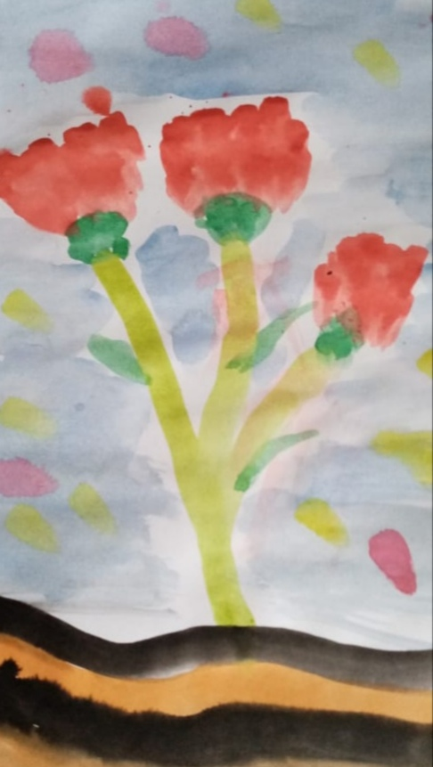
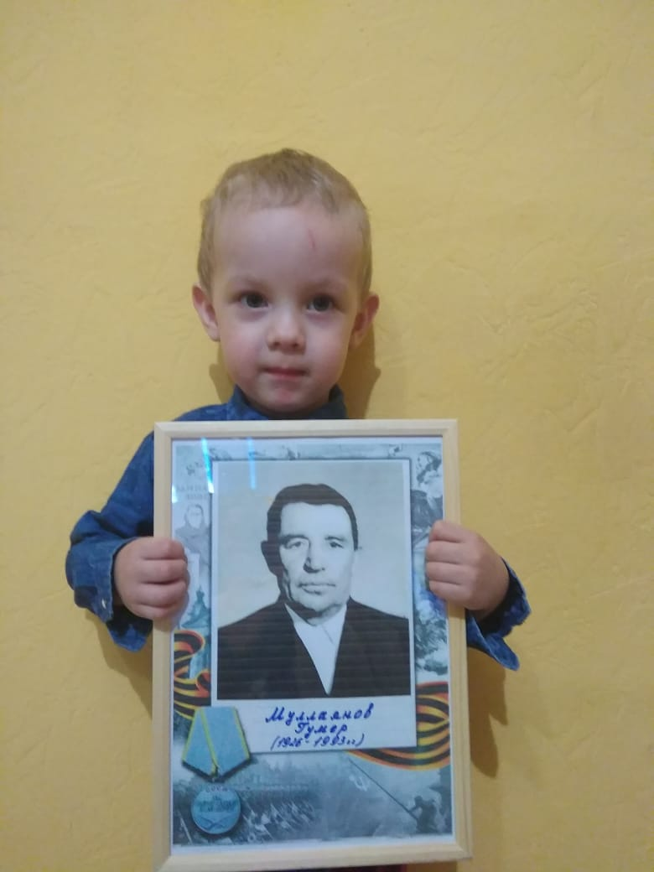
Хисамутдинов Самат

Slide 17
Работы наших детей и их родителей
Победа
Песни фронтовые,
Награды боевые,
Красные тюльпаны,
Встречи ветеранов
И салют в полнеба,
Огромный, как Победа.
75-летию великой победы

Slide 18
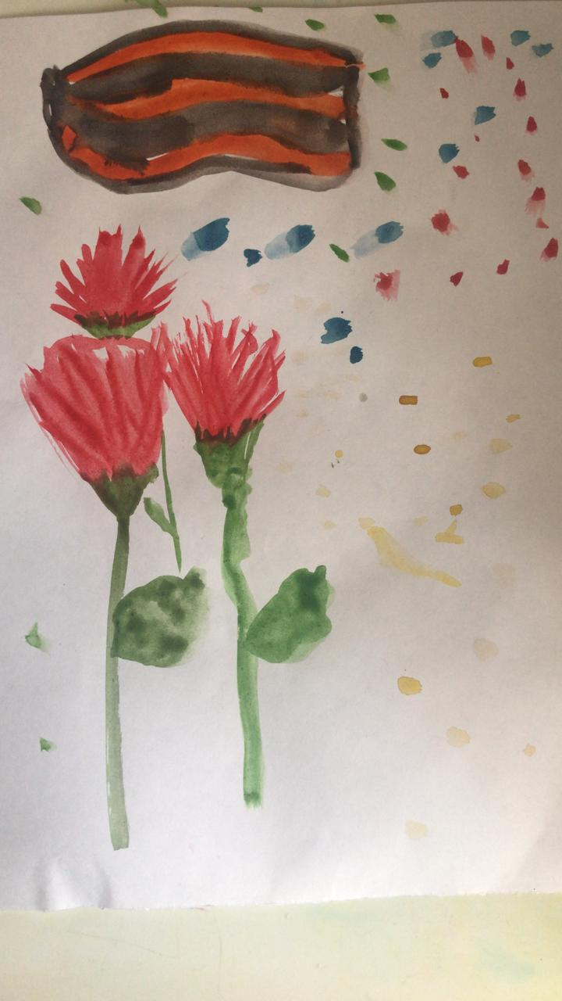
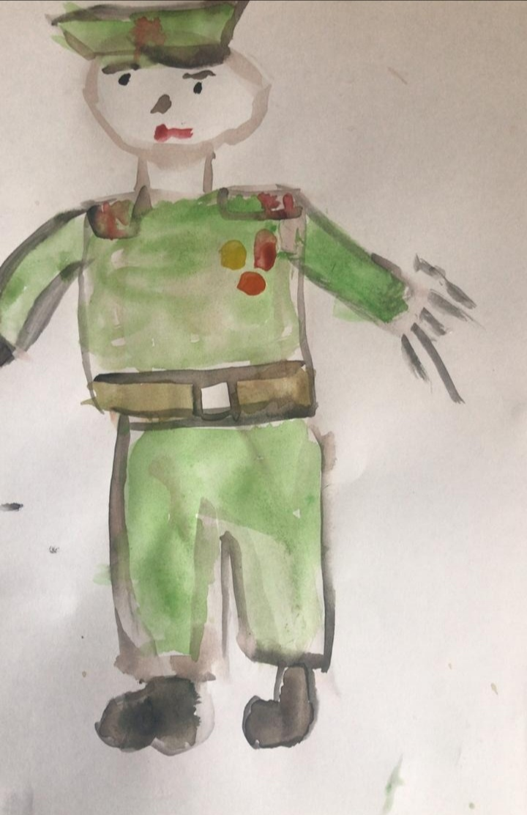
Вергазов Камиль
Ханипова Амалия

Slide 19
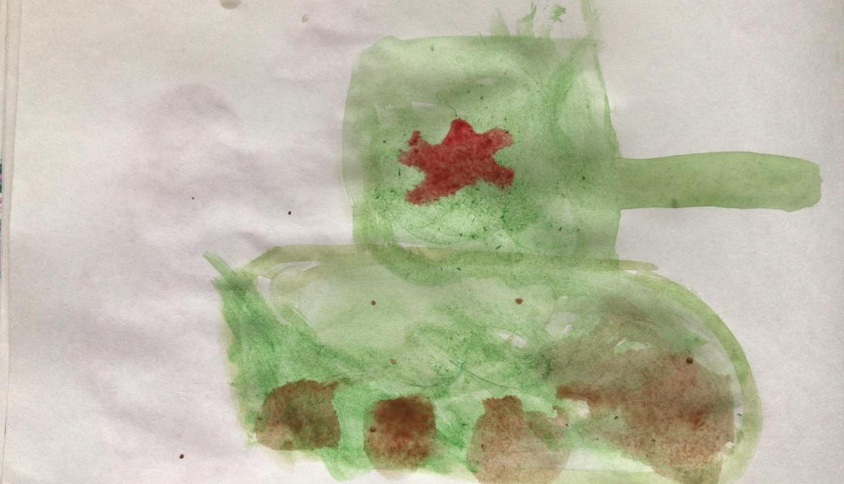
Хафизов Ярослав

Slide 20
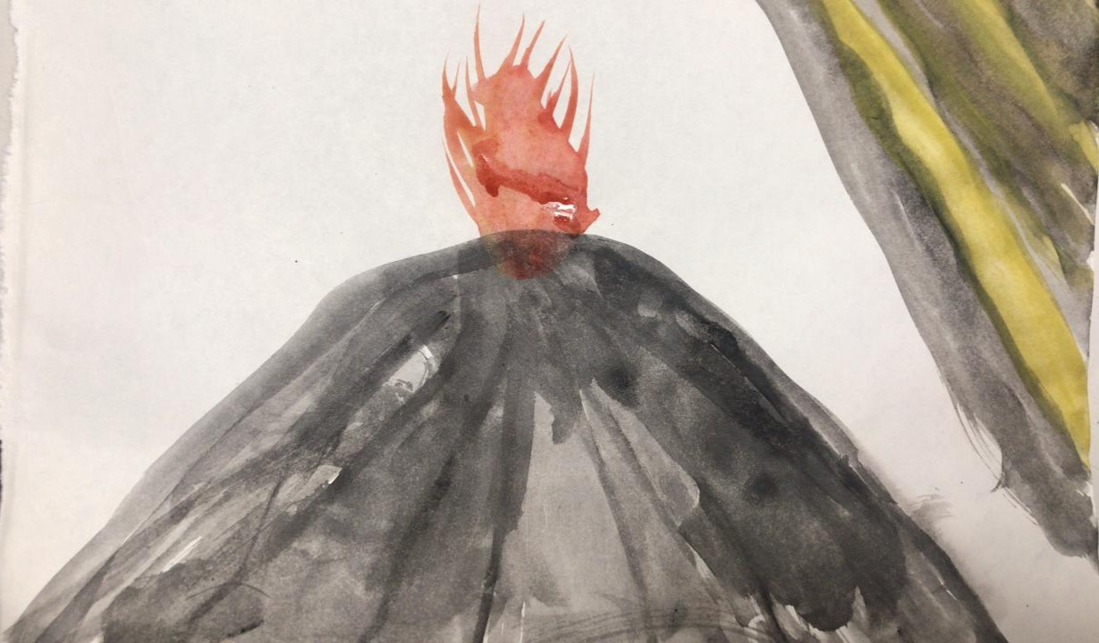
Алексеев Богдан

Slide 21
Вафин Ильяс Вафинович
(1911- 1984 гг.)
(прадедушка воспитанницы 4 группы Загидуллиной Марьям)
Родился 10 февраля 1911 г. в селе Татайша Татарской АССР.
В августе 1941 г. Призван в Советскую Армию. Участвовал в битве за Кавказ, в освобождении Украины. В боях на Северном Кавказе на рубеже реки Терек в тяжелых условиях горной местности проявил мужество и высокое умение, своевременно доставляя боеприпасы и другое военное снаряжение сражающимся частям.
Вафин И.В. награжден медалью «За победу над Германией и Великой Отечественной войне 1941- 1945 гг.» и другими медалями.
75-летию великой победы

Slide 22
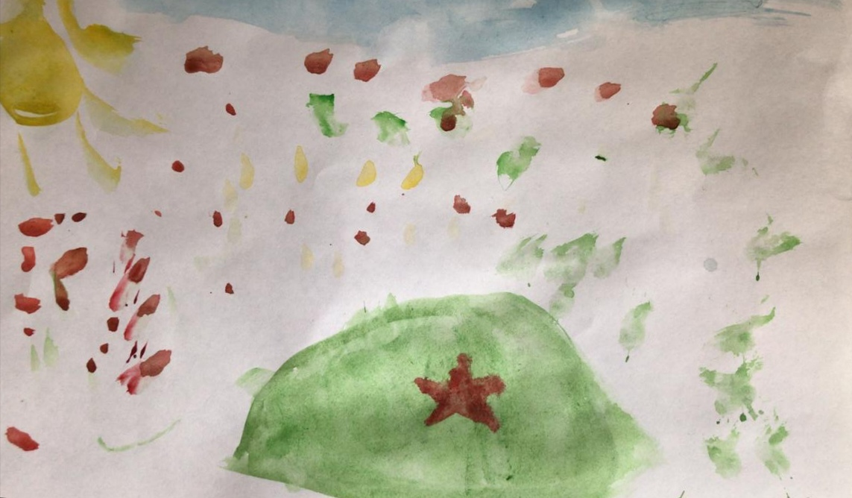
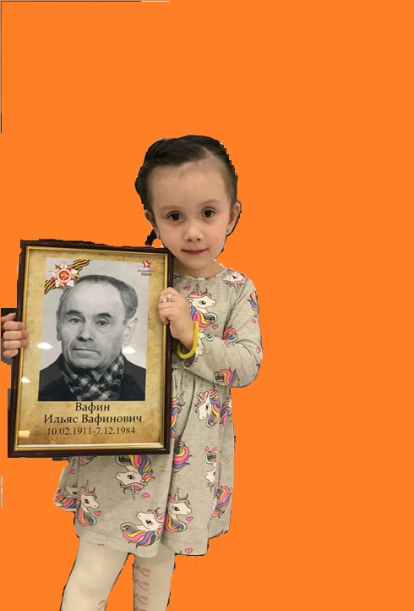
Загидуллина Марьям

Slide 23
Вывод
Благодаря нашему проекту мы смогли воспитать уважение к Ветеранам Войны. Данная работа способствовала развитию внимательного отношения к пожилым людям, своим бабушкам и дедушкам .История, рассказанная мамами о близких родственниках участвующих в войне, сформировала у детей истинное понимание реали тех лет.
75-летию великой победы

